Slide 1

Створення ігрового інтернет-магазину за допомогою Flask
Представив: Антонюк Андрій Курс: Розробка веб-додатків
Дата: Грудень 16 2025

Slide 2


Огляд проекту та основні технології
Мета проекту
Ключові технології
Розробити повнофункціональний онлайн-магазин ігор, демонструючи надійні практики веб-розробки.
Python Flask, SQLite, HTML/CSS/JS, Docker, Jinja2, Pytest.
Ключові функції
REST API, Управління користувачами, Кошик покупок, Панель адміністратора, Промокоди, Комплексне тестування.

Slide 3
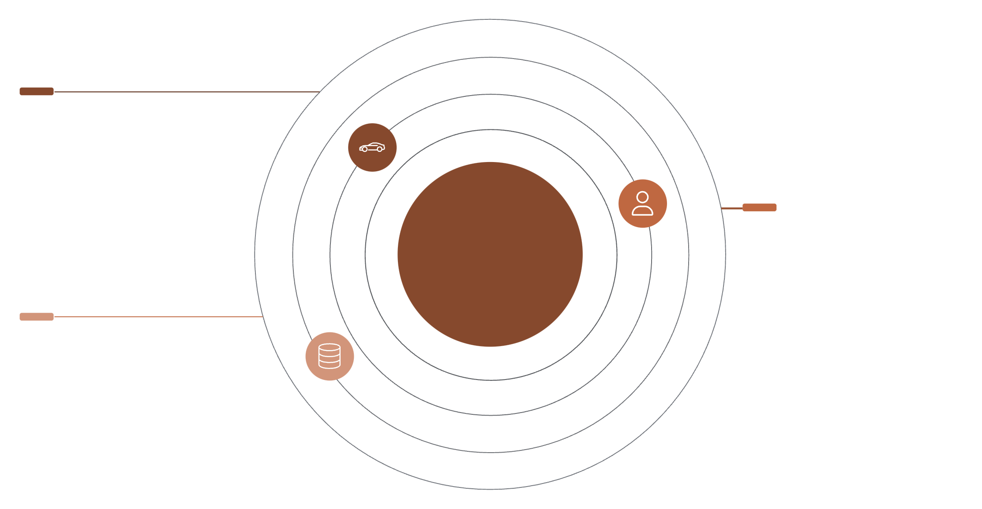
Архітектура застосунку: Трирівневий підхід
Фронтенд
Користувацький інтерфейс HTML/CSS/JS
Трирівнева архітектура застосунку
Бекенд
Flask роути, автентифікація, кошик, адмін
База даних
Таблиці SQLite: користувачі, продукти, замовлення
Наш застосунок використовує чітке розділення відповідальності, забезпечуючи масштабованість та зручність обслуговування.

Slide 4
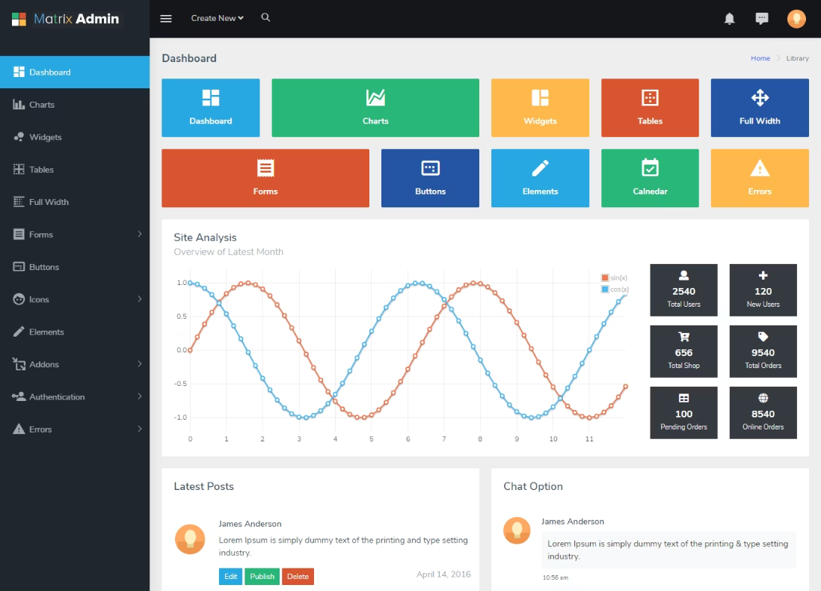
Основні функції: Покращення досвіду користувачів та адміністраторів
Для користувачів:
Для адміністраторів:
Перегляд та фільтрація ігор
Керування продуктами (CRUD)
Реєстрація та вхід користувача
Керування замовленнями
Кошик покупок та оформлення замовлення
Керування промокодами
Керування особистим профілем
Створюйте, активуйте та деактивуйте коди знижок.
Система промокодів
Перегляд відгуків
Застосовуйте знижки та заощаджуйте на покупках.

Slide 5
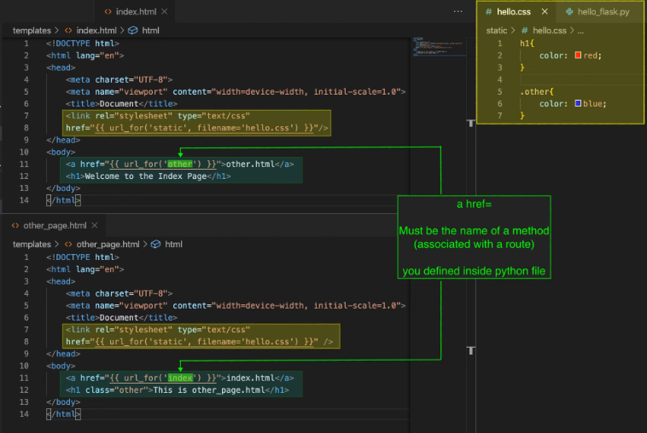
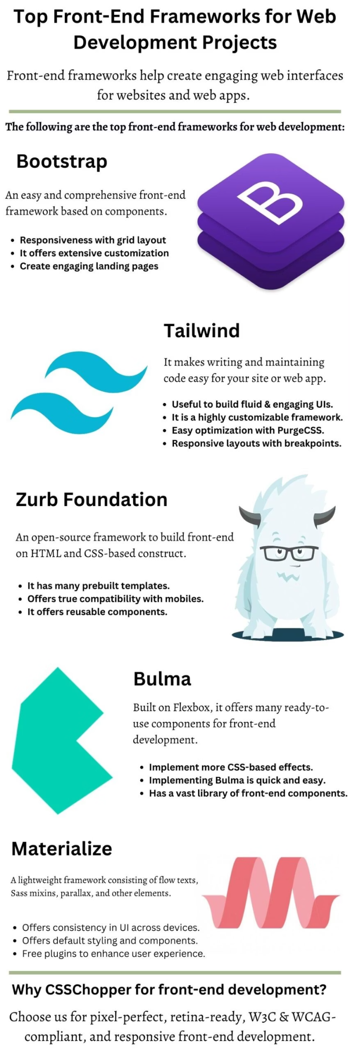

Технічна реалізація: Сучасний стек
Бекенд (Flask):
Фронтенд:
DevOps:
Routing: Blueprints для модульного коду.
Templating: Jinja2 з Tailwind CSS для швидкої розробки інтерфейсу користувача.
Containerization: Docker + Docker Compose для узгодженості середовища.
Database: SQLite з міграціями.
Interactivity: Vanilla JavaScript для динамічних елементів.
Testing: Pytest (38 тестів), що забезпечує якість коду.
Security: Password hashing, CSRF protection.
UX/UI: Інтуїтивний та адаптивний дизайн.
CI/CD: Архітектура, готова до розгортання.
API: RESTful endpoints з Swagger documentation.

Slide 6
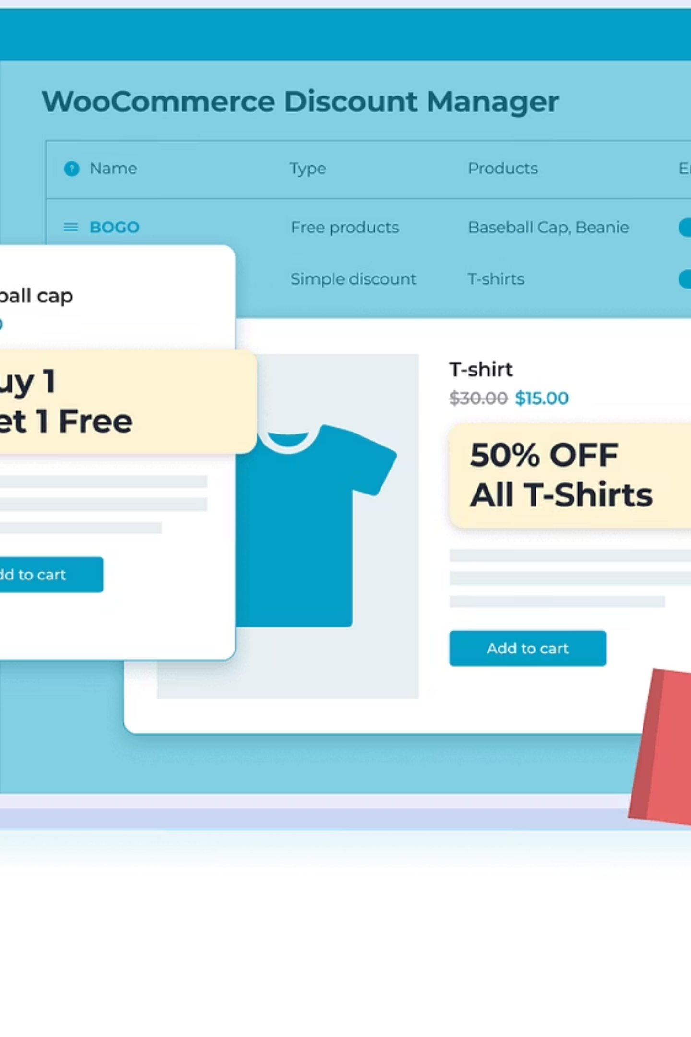
Розширена функція: Динамічна система промокодів
Контроль адміністратора
Гнучкі знижки
Адміністратори можуть легко створювати, активувати та деактивувати промокоди.
Підтримує знижки на основі відсотків від 1% до 100%.
Безпроблемне застосування
Коди застосовуються безпосередньо в кошику, з автоматичним перерахунком ціни.
Фрагмент технічної реалізації:
# Create a new promo code create_promo_code("NEWYEAR2026", 15.0) # Apply discount to total discounted_total, discount, error = apply_promo_discount(total, "NEWYEAR2026")

Slide 7
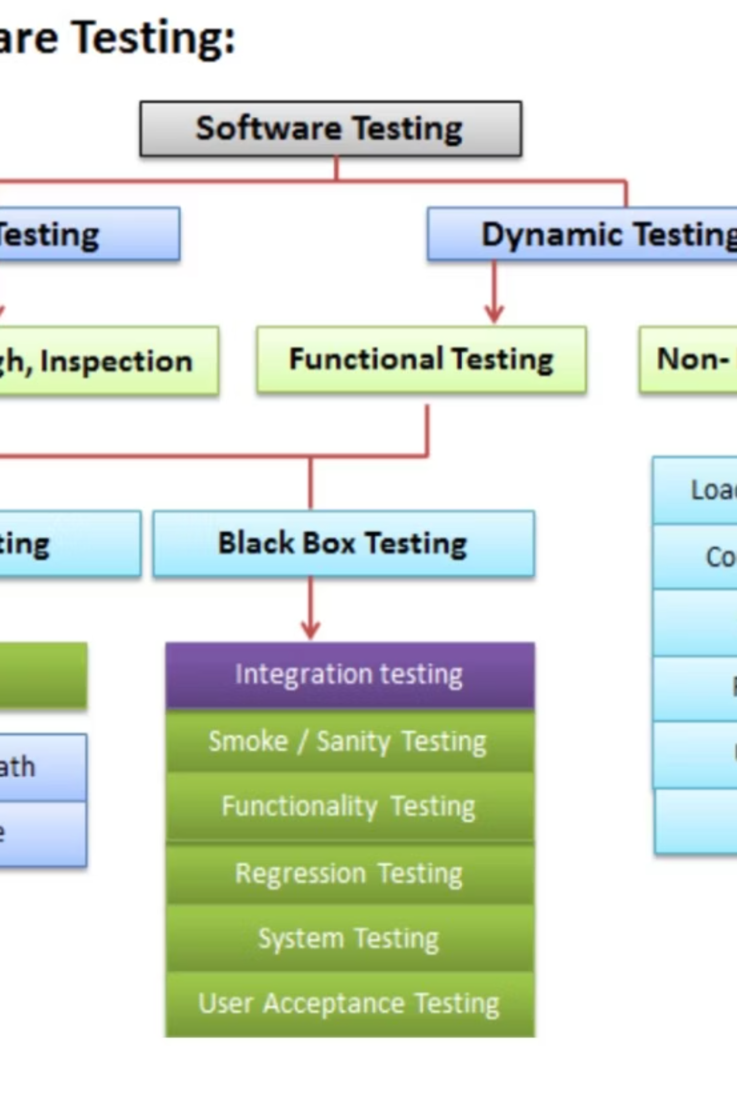
Ретельна стратегія тестування
Стратегія тестування:
Результати та фреймворки:
1
Модульні тести
===================================== 38 passed in 6.93s =====================================
24 тести, що охоплюють окремі функції моделі для детальної перевірки.
Pytest + pytest-flask
2
Інтеграційні тести
5 тестів, що перевіряють взаємодію з кінцевими точками API та критичні потоки користувачів.
Тестові фікстури
Для ізольованих та повторюваних тестових середовищ.
3
Комплексне покриття
Забезпечення ретельного тестування критичних сценаріїв використання.
Автоматизоване виконання

Slide 8
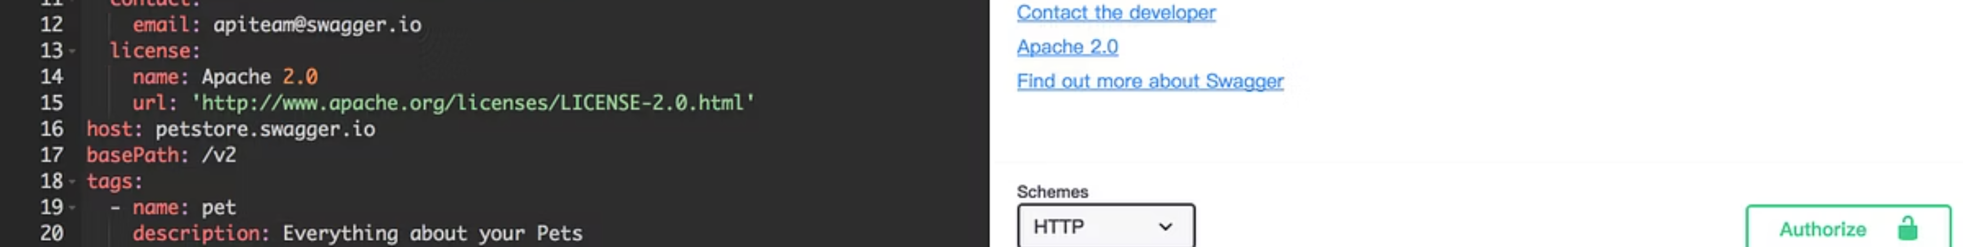
Документація API за допомогою Swagger UI
Автоматична генерація
Інтерактивне тестування
Специфікація OpenAPI
Легка документація з коментарів та визначень у коді.
Досліджуйте та тестуйте кінцеві точки API безпосередньо в браузері.
Стандартизовані та машиночитні описи API.
Ключові кінцеві точки API:
GET /api/v1/products # Retrieve all products POST /api/v1/products # Create a new product GET /api/v1/orders # Retrieve user orders POST /api/v1/orders # Create a new order GET /health # Health check endpoint

Slide 9
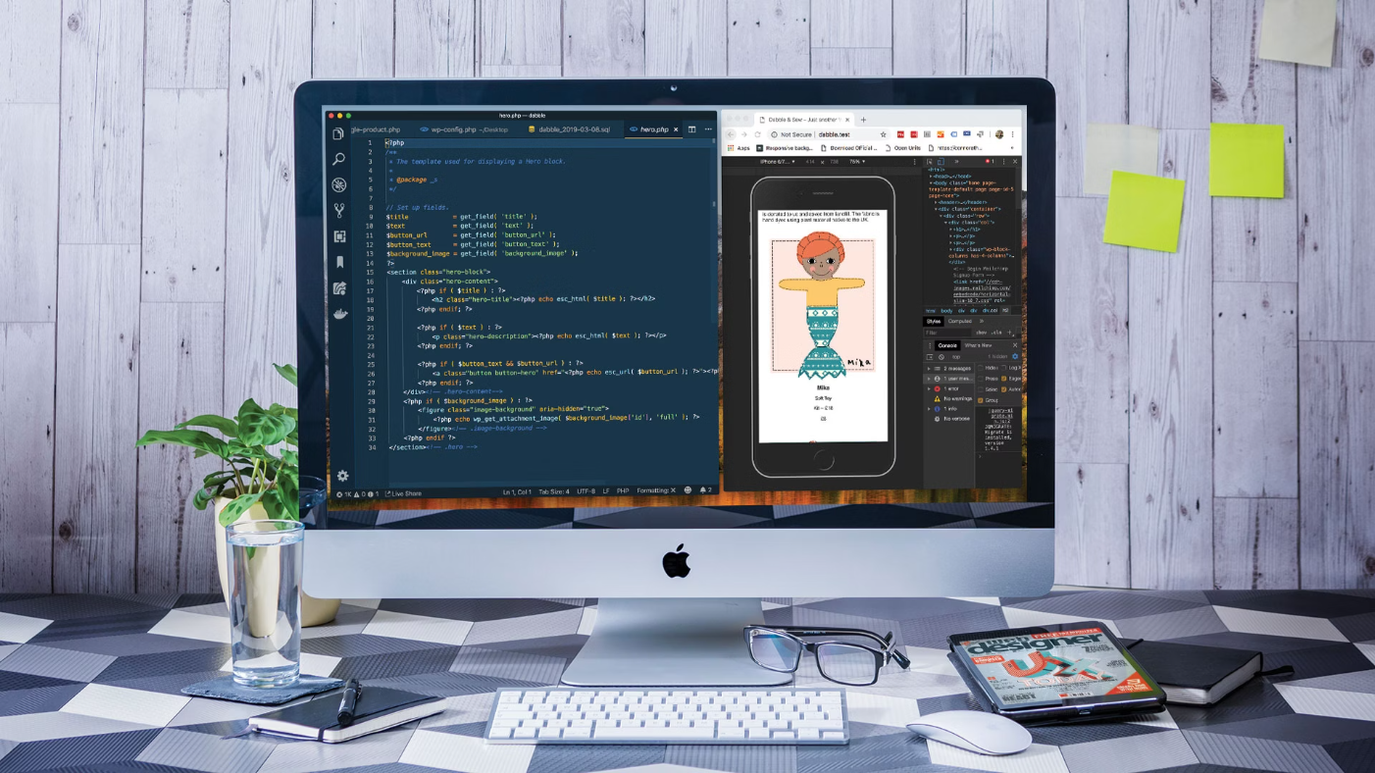
Розгортання: Від Локального до Продакшн
Локальне налаштування:
Docker і Продакшн Платформи:
python -m venv .venv .venv\Scripts\activate pip install -r requirements.txt python app.py
docker compose up --build
Наш проєкт розроблений для безшовного розгортання на різних платформах.

Slide 10

Ключові досягнення та майбутнє бачення
Комплексний E-commerce магазин
Повнофункціональний ігровий магазин з можливостями для користувачів та адміністраторів.
Надійний REST API зі Swagger
Добре задокументовані та тестовні кінцеві точки.
Система промокодів та адмін-панель
Розширені функції для знижок та ефективного управління.
Масштабне тестування та Dockerization
Забезпечення надійності та спрощеного розгортання.
Майбутні покращення:
Інтеграція платіжних систем (Stripe, PayPal), сповіщення електронною поштою, розширений пошук і фільтрація, мобільна адаптивність, кешування за допомогою Redis, CI/CD конвеєри та розширений моніторинг.

